Slide 1

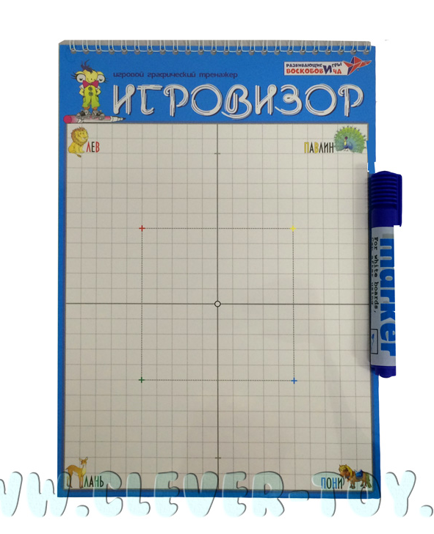
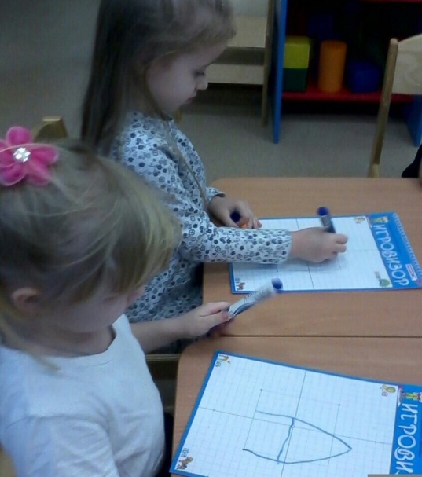
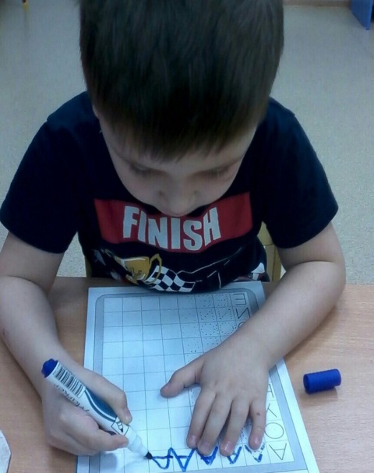
Графический тренажер «Игровизор»
Абакумова Светлана Александровна
воспитатель МДОУ
«Детский сад №3 «Незабудка»

Slide 2

Занятия с
«Игровизором» развивают:
графические навыки,
ориентировку на пространстве листа,
воображение, логику, внимание, память
моторику рук,
творческие способности,
самоконтроль, волевые процессы

Slide 3
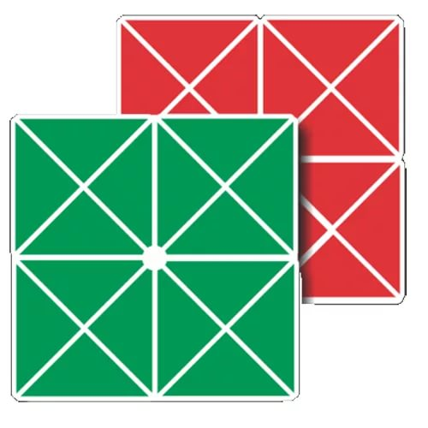
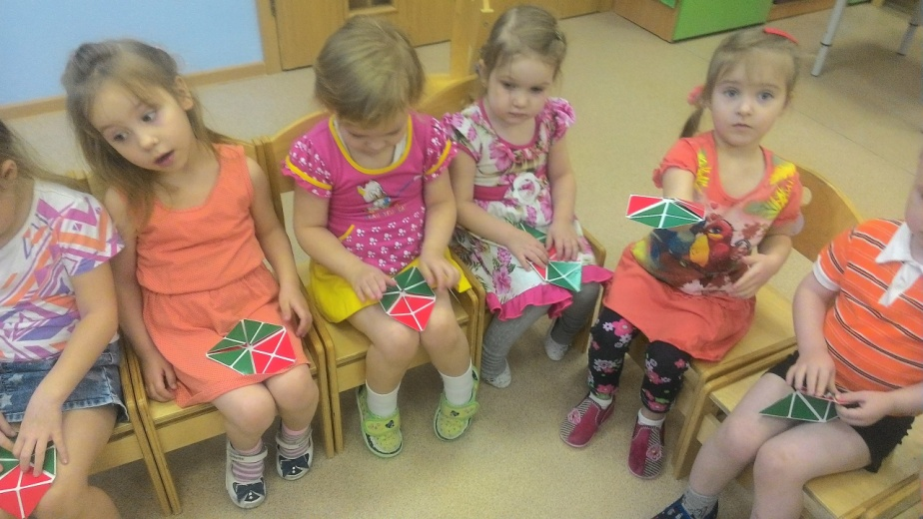
«Волшебный квадрат»
Пасхина Светлана Николаевна
воспитатель МДОУ
«Детский сад №3 «Незабудка»

Slide 4
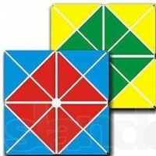
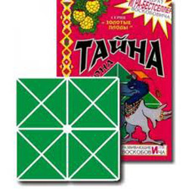
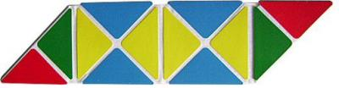
«Квадрат Воскобовича»

Slide 5
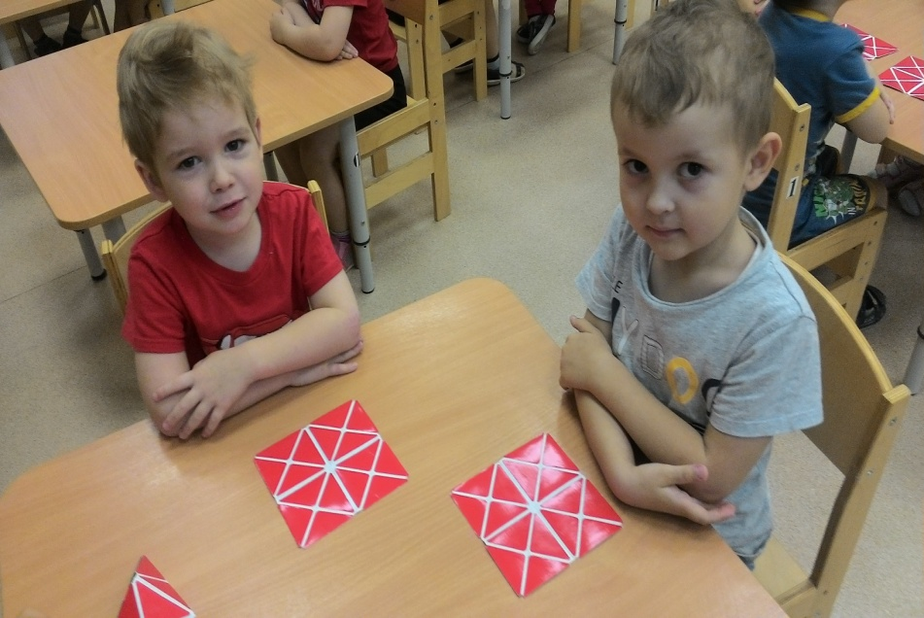
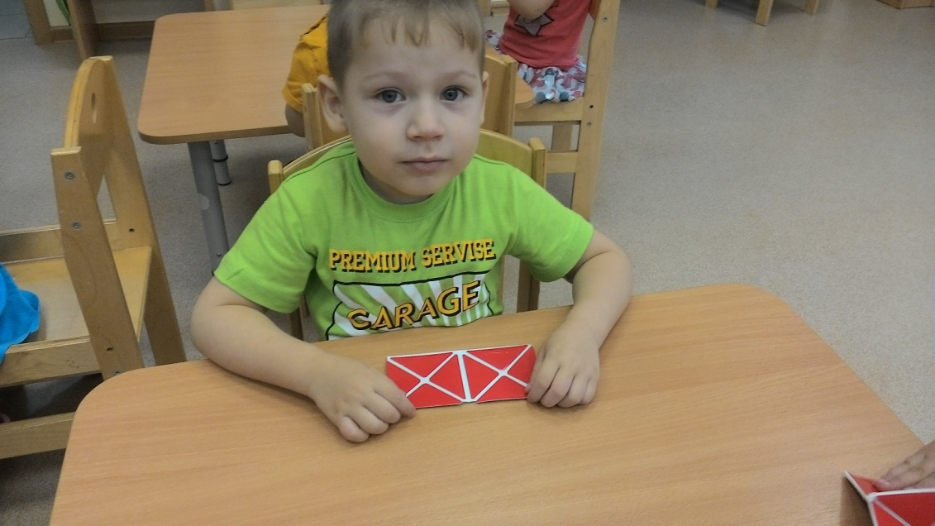
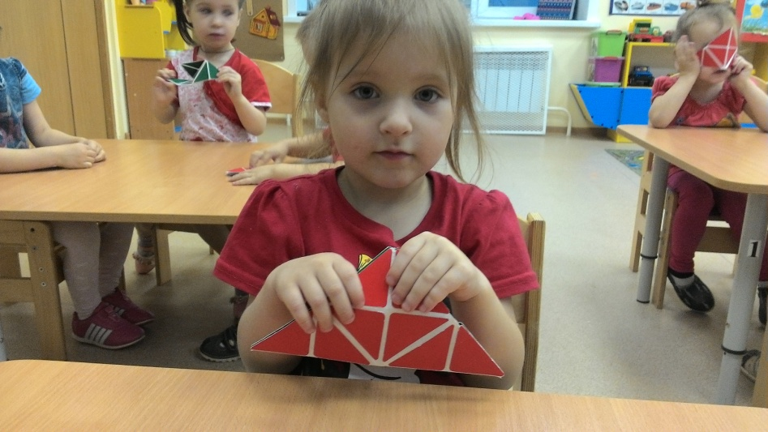
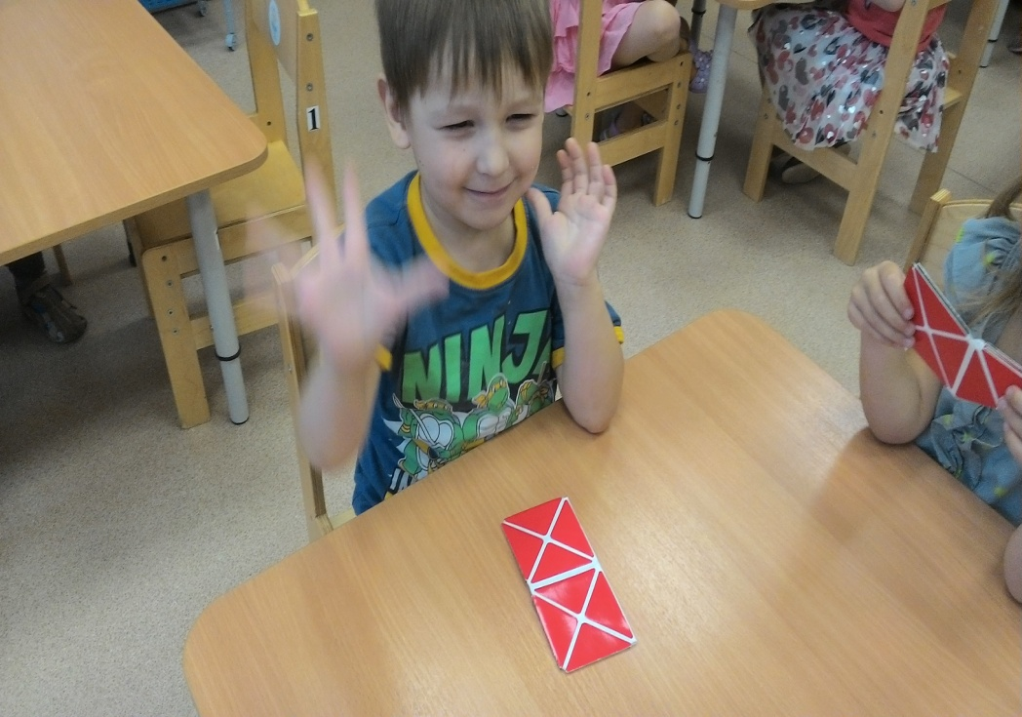
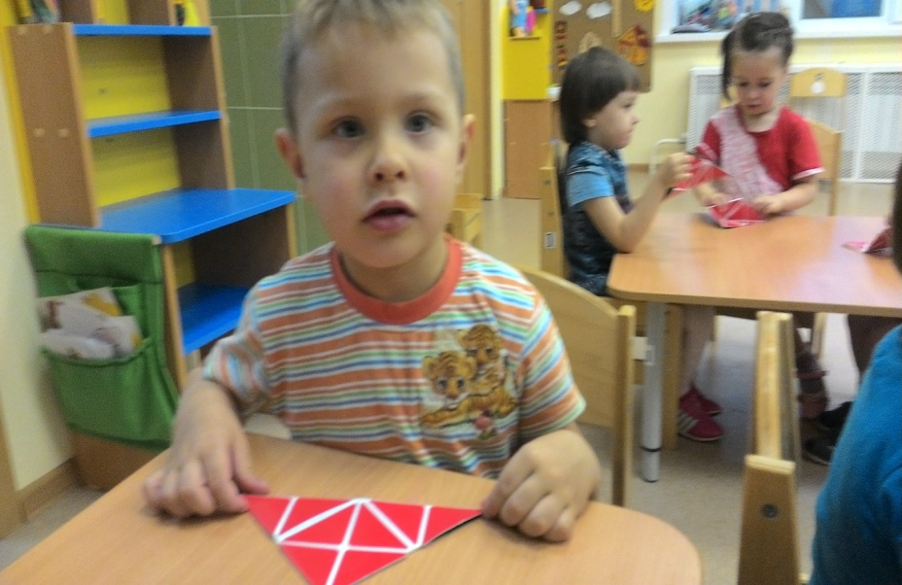

Slide 6
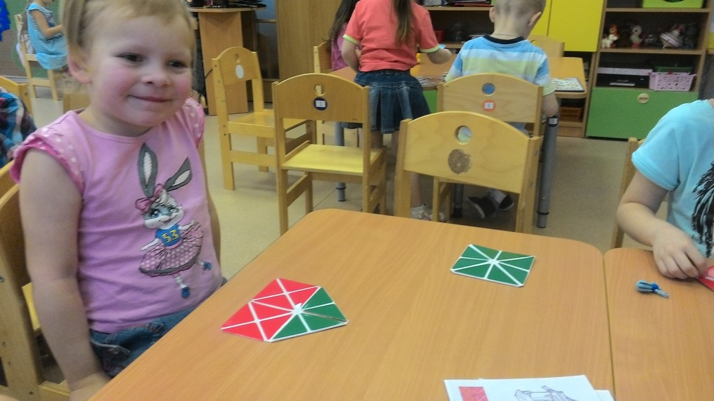
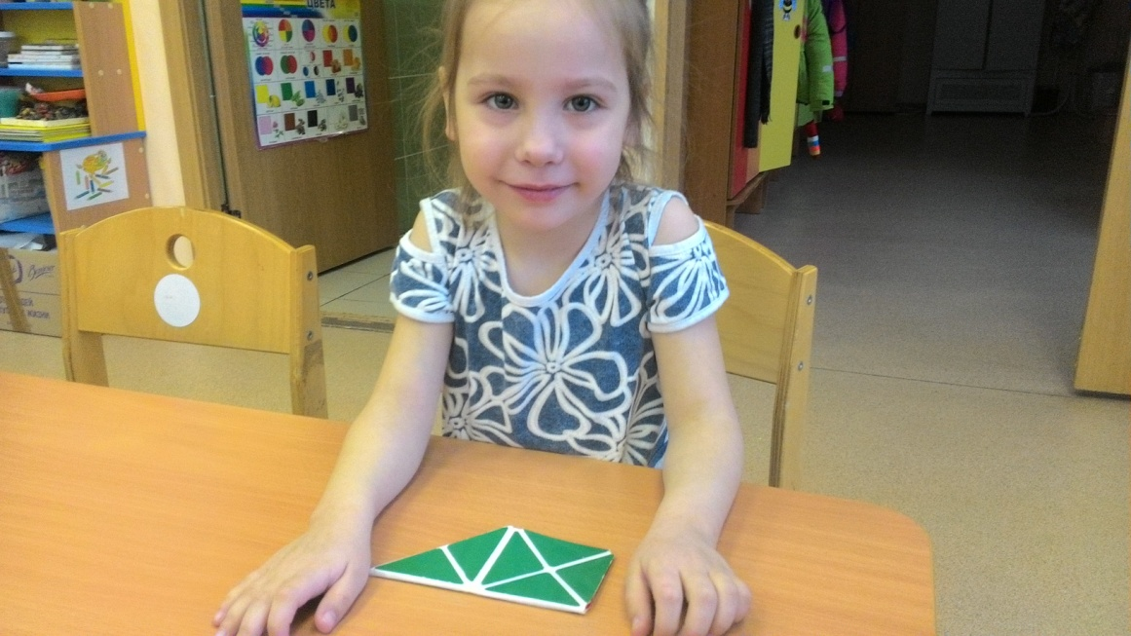
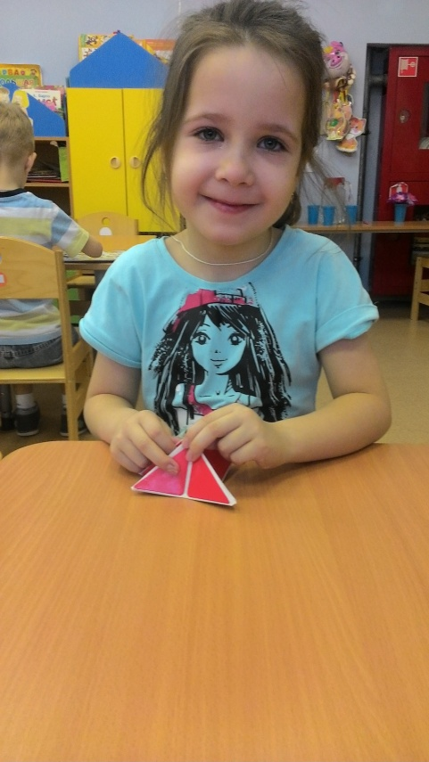
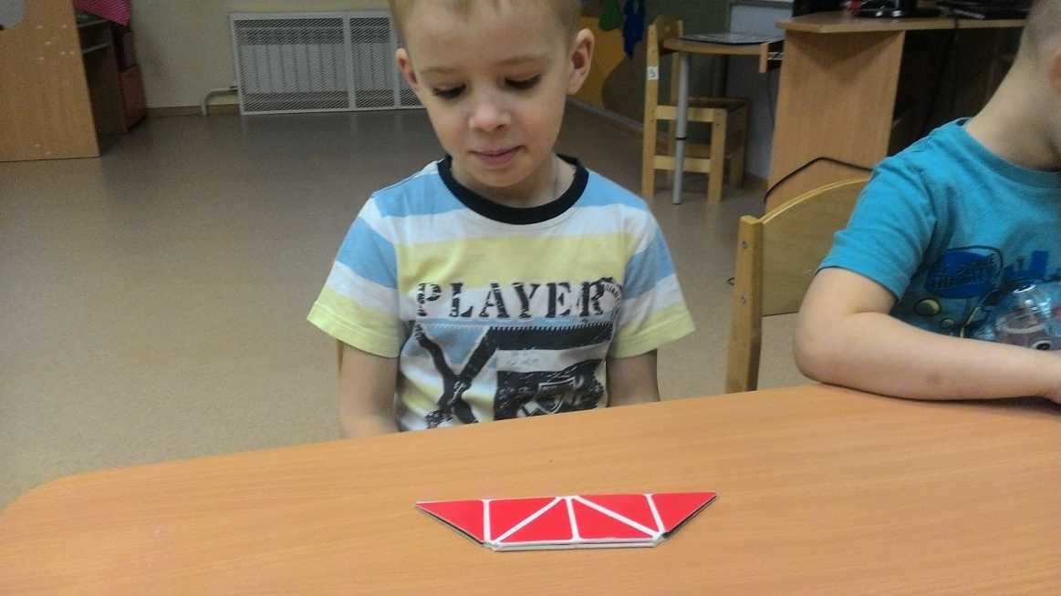

Slide 7
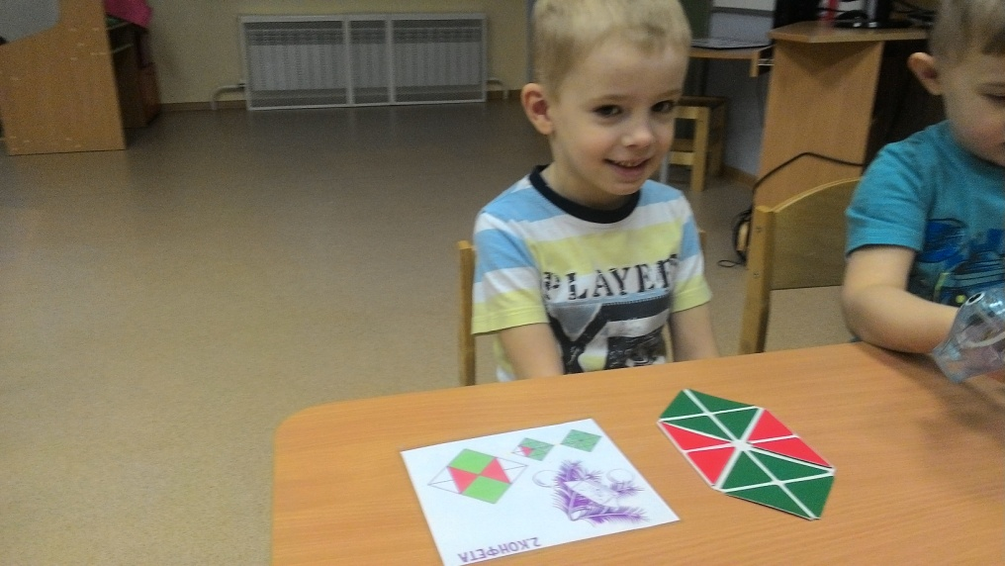
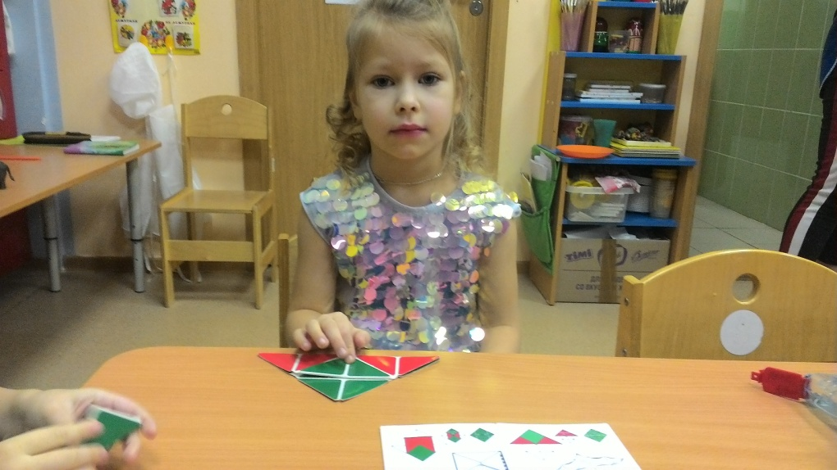
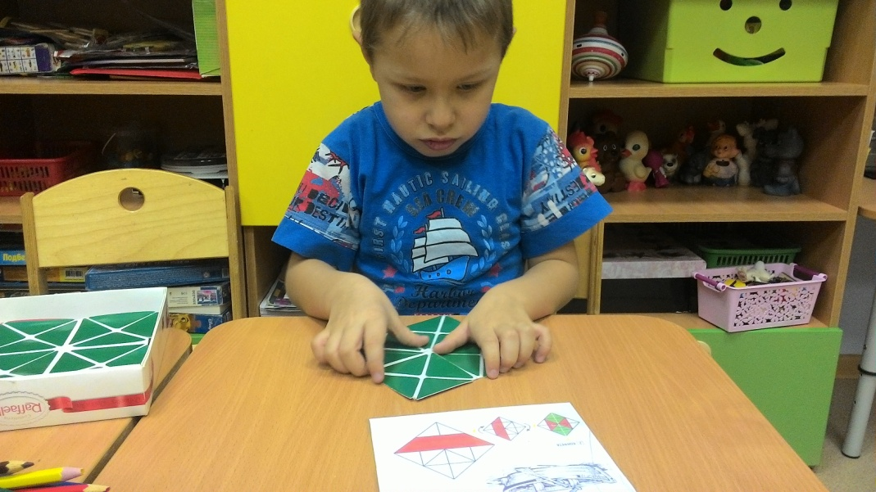
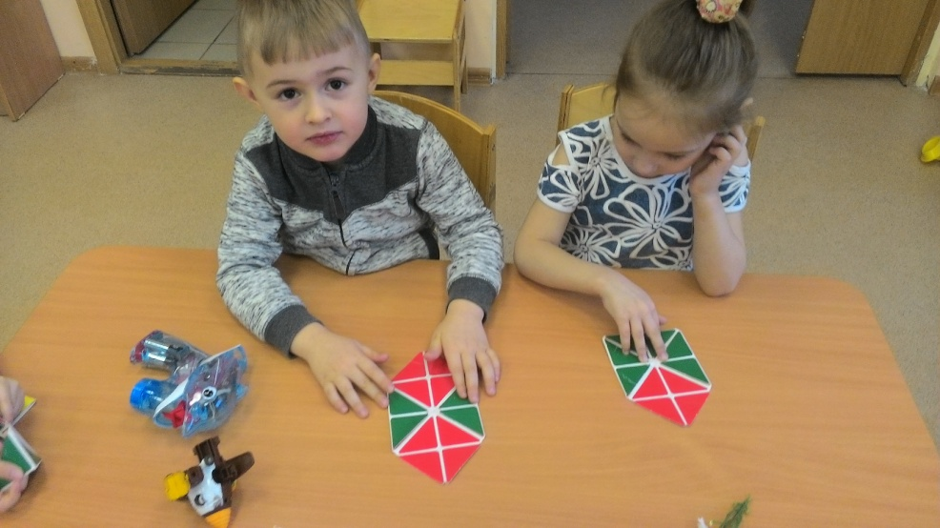

Slide 8
Занятия с
«Квадратом Воскобовича» развивают:
умение сравнивать и анализировать,
умение различать геометрические фигуры, определять их свойства и размеры,
пространственное мышление,
воображение, логику, внимание,
моторику рук,
творческие способности,
умение конструировать.

Slide 9
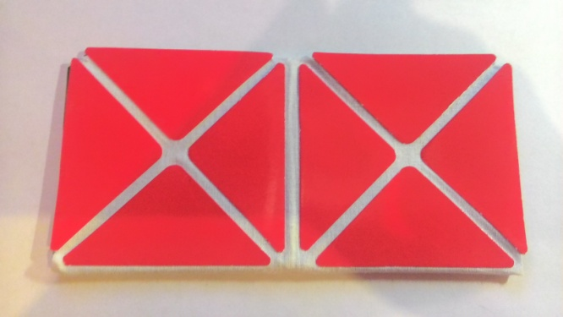
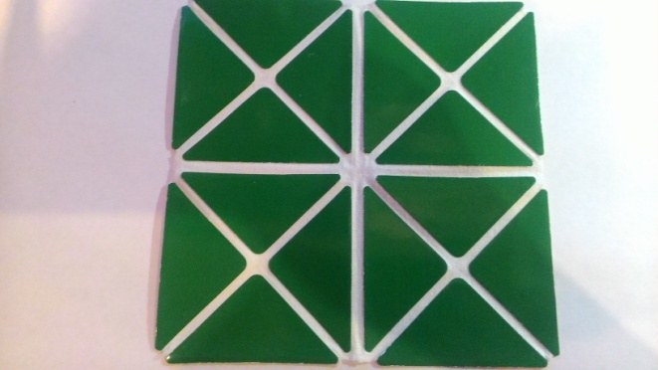
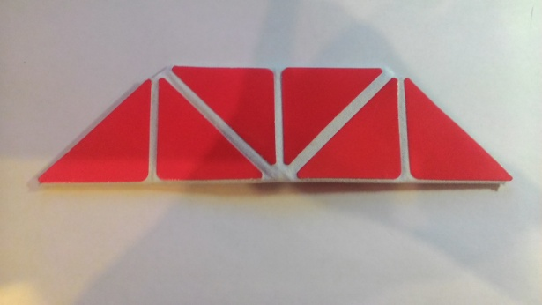
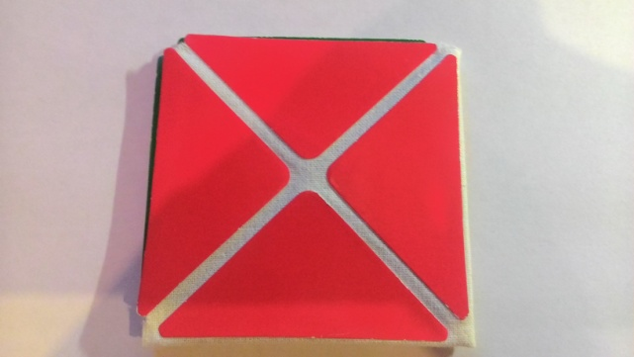
Сказка об удивительных превращениях квадрата

Slide 10
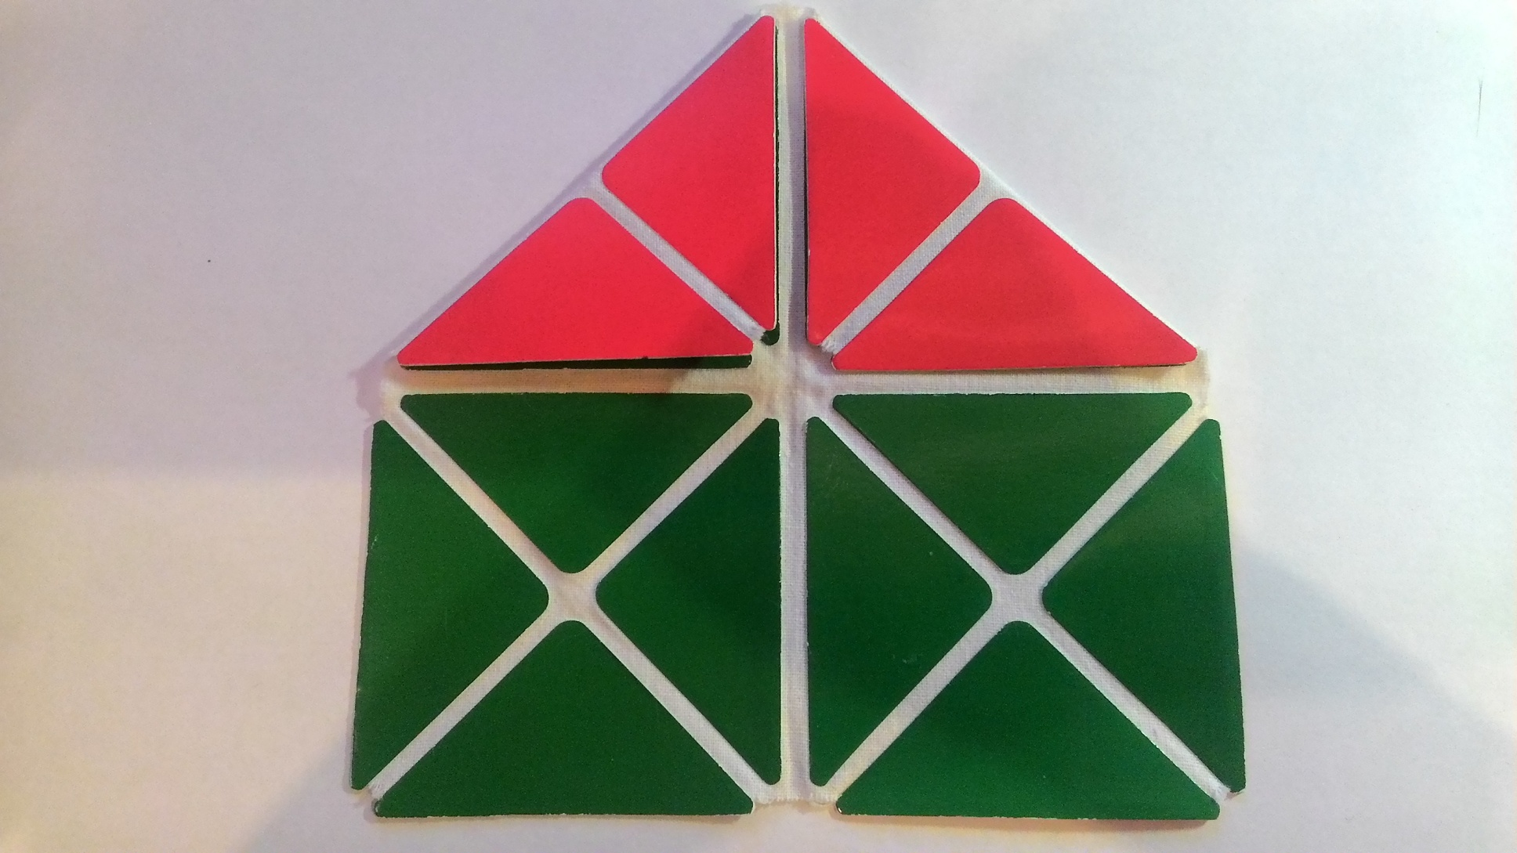
Превращение первое: ДОМИК

Slide 11
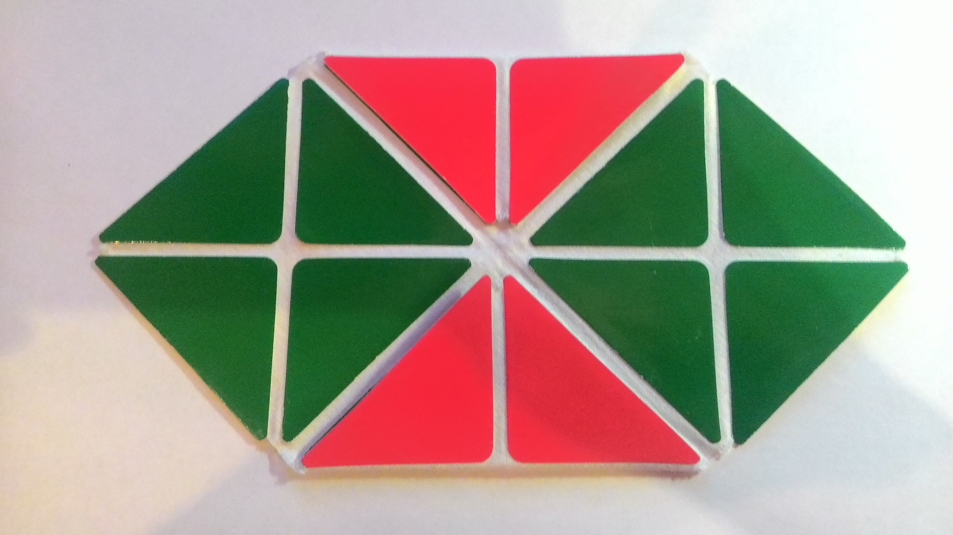
Превращение второе: КОНФЕТА

Slide 12
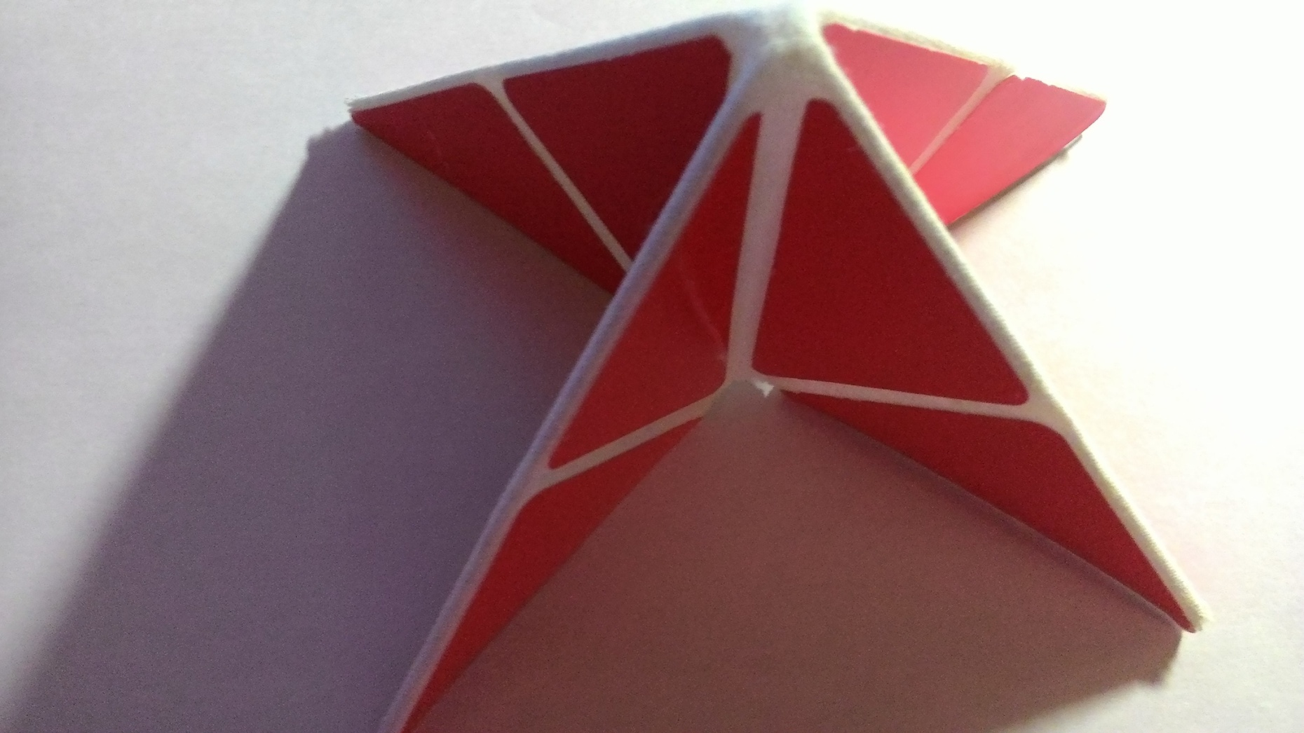
Превращение третье: ЗВЕЗДОЧКА

Slide 13
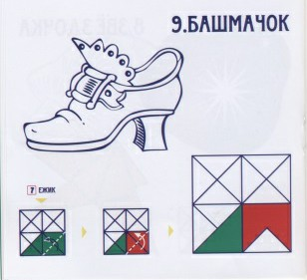
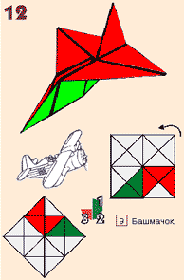
Схема

Slide 14
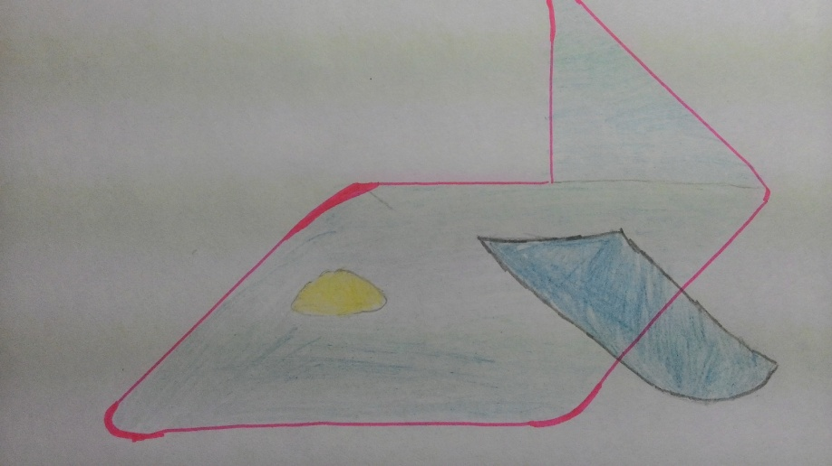
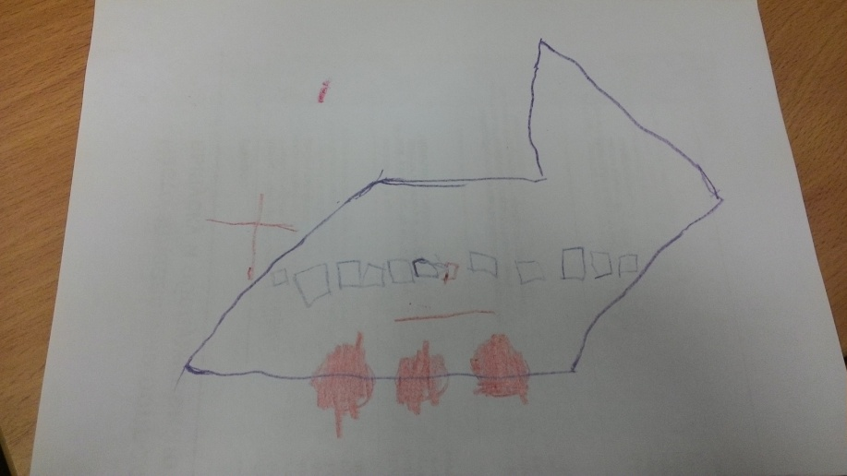
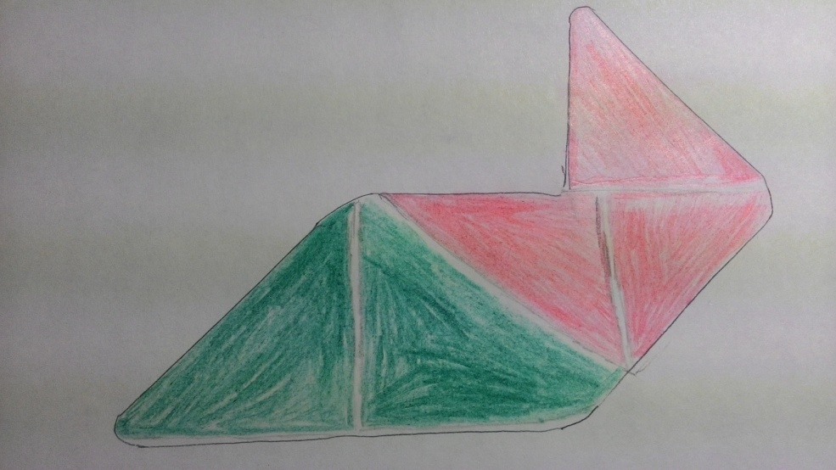
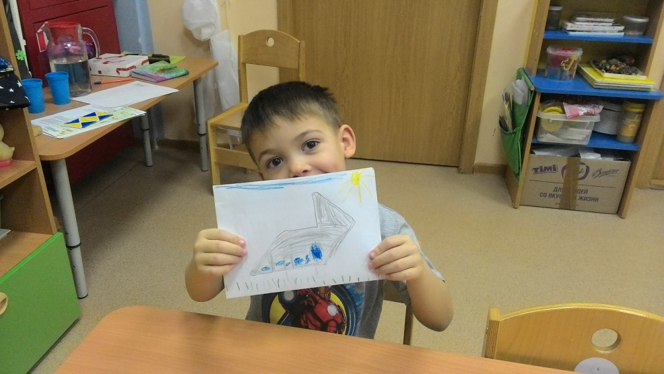
Творческие зарисовки детей
«Подарок папе на 23 февраля»

Slide 15
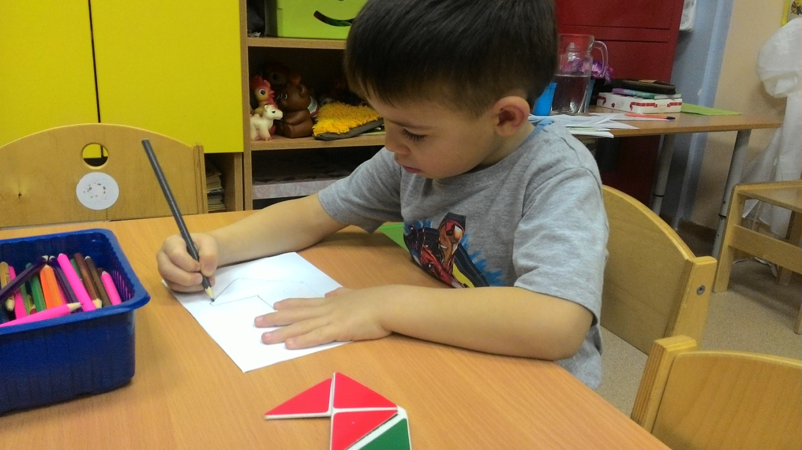
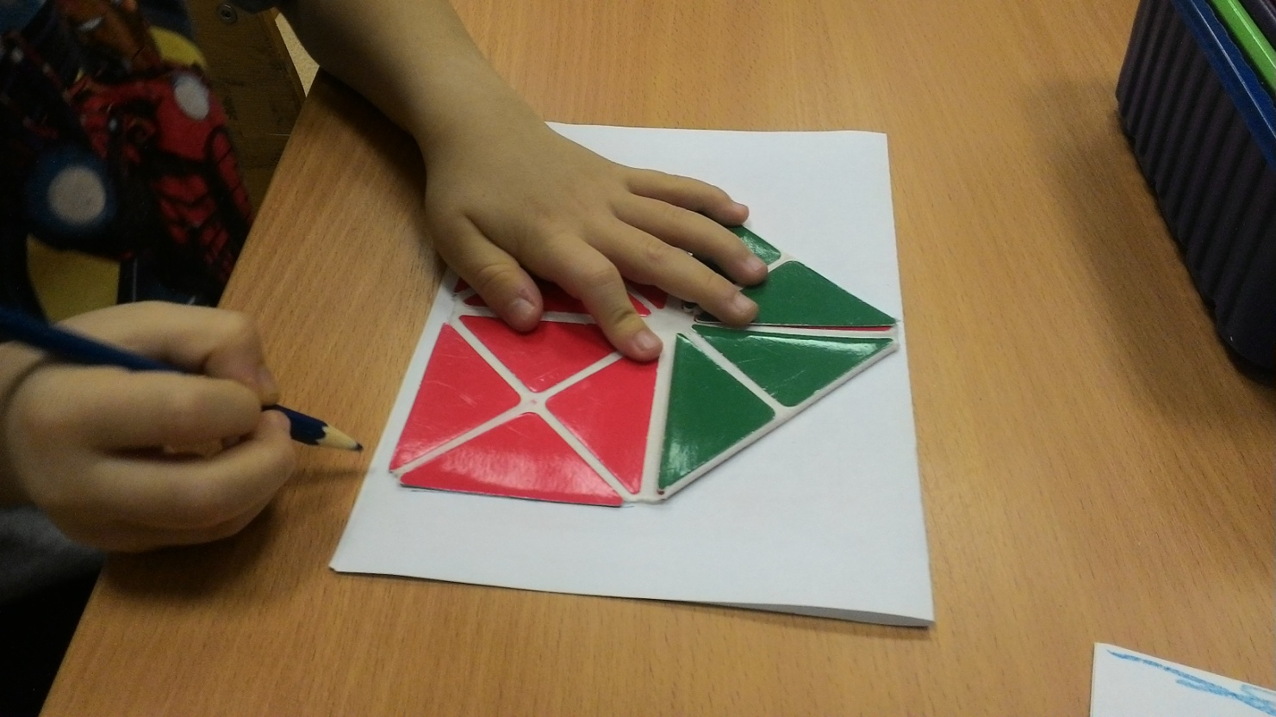

Slide 16
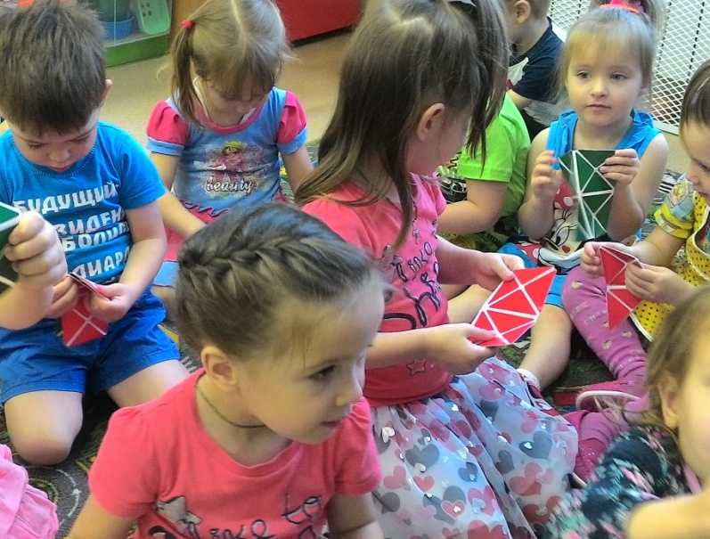
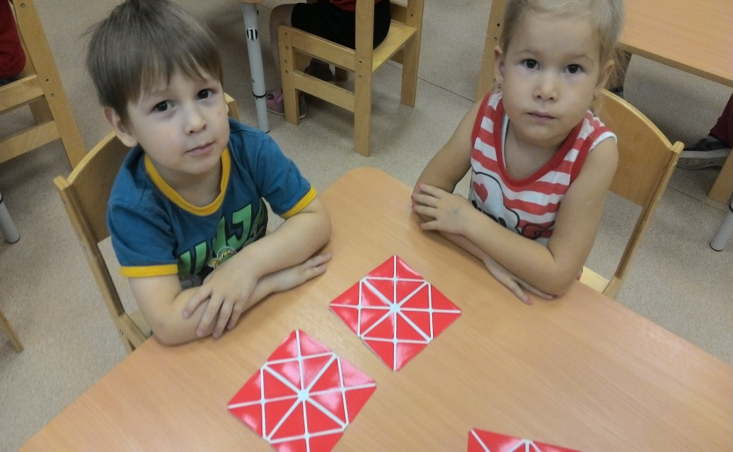
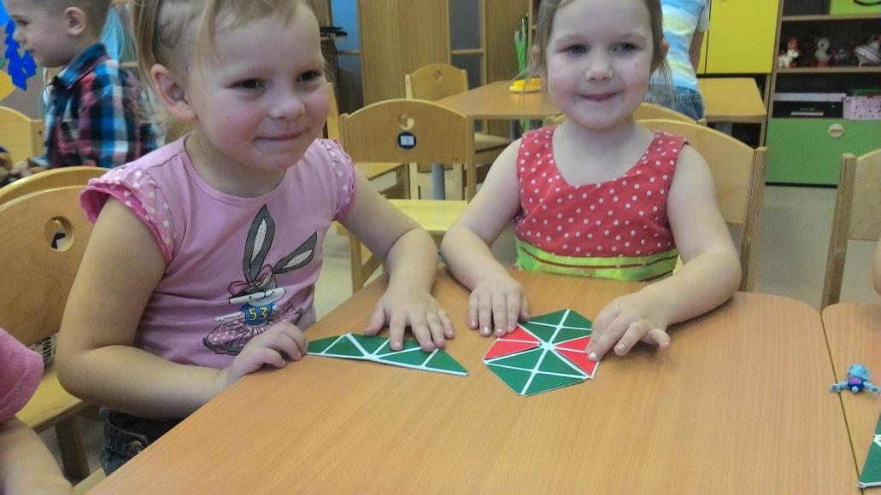
СПАСИБО ЗА ВНИМАНИЕ!

Slide 17
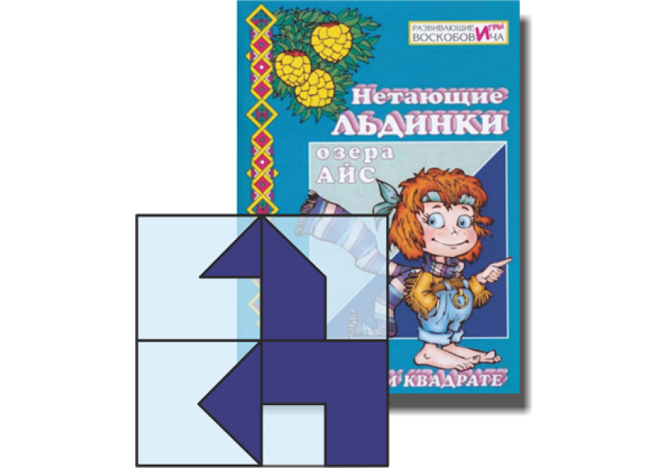
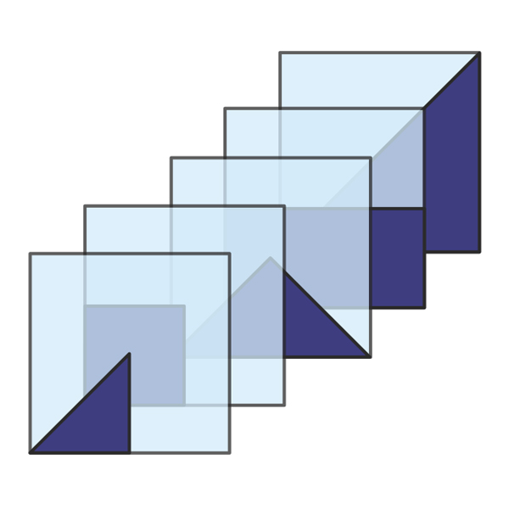
«Прозрачный квадрат» Воскобовича
Абакумова Светлана Александровна
воспитатель МДОУ
«Детский сад №3 «Незабудка»

Slide 18
Занятия с
«Прозрачным квадратом Воскобовича» развивают:
умение различать геометрические фигуры,
умение конструировать
пространственное мышление,
воображение, логику, внимание, память,
умение сравнивать и анализировать,
понимание соотношения целого и части
моторику рук,
творческие способности,

Slide 19
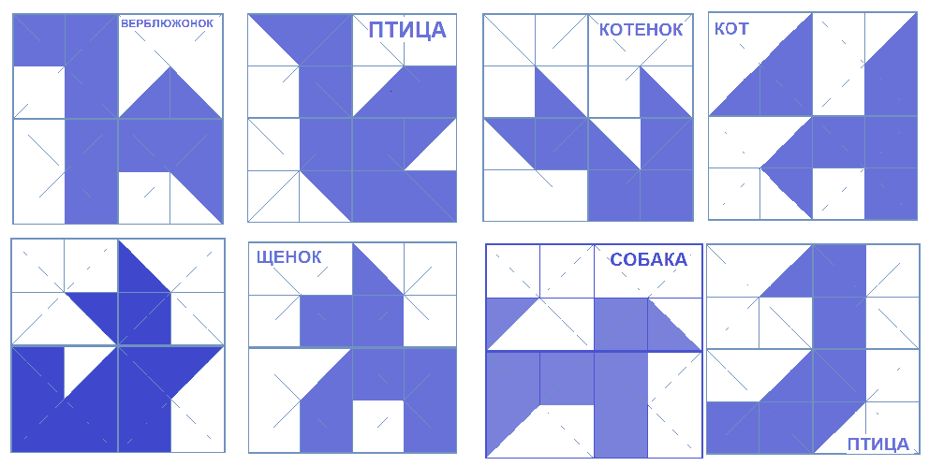
Конструирование по схемам

Slide 20
СПАСИБО ЗА ВНИМАНИЕ!

